Slide 1
Marc Bloch et Lucien Lefebvre Fondateurs des Annales
TD historiographie

Slide 2
Avant les Annales
Histoire politique, évènementielle, positiviste basée sur le récit des évènements majeurs politico-militaires, menées par des élites dirigeantes.
Leopold von Ranke (1795-1886): « montrer le passé tel qu’il s’est réellement passé » (Geschichte der romanischen und germanischen Völker von 1494 bis 1514)
Thomas Carlyle (1775-1881) : « L’histoire du monde n’est que la biographie des grands hommes. » (On Heroes, Hero-Worship and the Heroic in History)
=> Raconter le passé avec exactitude grâce aux documents historiques jugées fiables : archives d’État, les correspondances officielles et les traités

Slide 3
Vers l’étude des structures des sociétés
Lucien Febvre « L’histoire qui ne se mêle pas des autres sciences humaines est une histoire mutilée. » (Combats pour l’histoire)
Marc Bloch : « Le bon historien ressemble à l’ogre de la légende. Là où il flaire la chair humaine, il sait que là est son gibier. » (Apologie pour l’histoire ou métier d’historien)
 | Avant les Annales | Avec les Annales
Sujet | Politique, militaire, institutions étatiques | Sociale, économique
Principe | Récit | Explication
Objet de recherche | Grands hommes | Structures des sociétés , groupes sociaux
Type d’évènements | Faits exceptionnels | Histoire sur le temps long
Méthode | Pas de dialogue entre les autres disciplines | Interdisciplinarité, histoire comparée

Slide 4
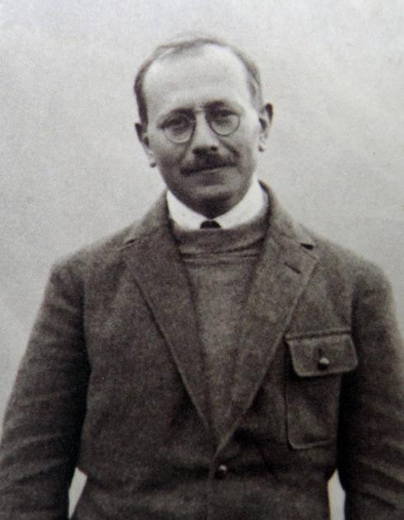
Marc Bloch (1886-1944)
Famille juive qui choisit la France en 1870
Participation à la 1GM
Réflexions d'un historien sur les fausses nouvelles de la guerre (1921)
Rois et Serfs, un chapitre d'histoire capétienne ; thèse soutenue en 1920.
1929: Annales d’histoire économique et sociale
1939-1940: La Société féodale
Participe à la 2GM, puis résistant
L'Étrange Défaite
Apologie pour l'histoire ou Métier d'historien

Slide 5
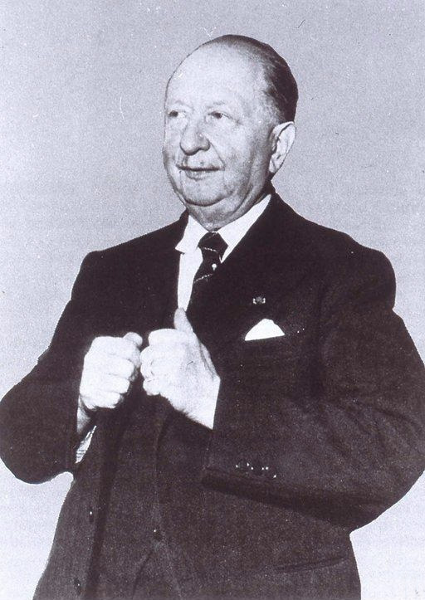
Lucien Febvre (1878-1956)
1929: Annales d’histoire économique et sociale
1934: Membre du « Comité de Vigilance des intellectuels antifascistes » (CVIA)
« Mes combats, certes non : je ne me suis jamais battu ni pour moi ni contre tel ou tel, pris en tant que personne. Combats pour l’histoire, oui. C’est bien pour elle que, toute ma vie, j’ai lutté ».
1953: Combats pour l’histoire

Slide 6
Programme et méthode des Annales
Du récit objectif à l’histoire problème
du cloisonnement au dialogue interdisciplinaire
Proposer une synthèse des sociétés par l’analyse
attention aux formes collégiales et internationales de l'échange scientifique
Marc Bloch dans une lettre à Marcel Mauss :
« Nous ne voulons pas d'une petite revue d’érudition, au sens mesquin du mot nous la voulons sérieuse, cela va de soi, exclusive de tout journalisme, mais avec un champ très large, tout le passé (primitifs compris) et tout le présent, et les mots "économiques" et "sociaux" eux-mêmes compris sans étroitesse ».

Slide 7


Les Annales d’histoire économie et sociale (1929)
Contre les périodisations et le cloisonnement des disciplines
Nouveaux sujets de recherche: les sociétés et leurs structures
Histoire comparée entre les pays
> Plusieurs générations des Annales

Slide 8

Exemple n° 1: par delà la périodisation classique
Les Caractères originaux de l'histoire rurale française (1931)
Histoire « régressive »
« L’avènement et les conquêtes du moulin à eau » (1935).
=> Vers l’histoire des techniques et l’histoire environnementale

Slide 9
Exemple n° 2 : l’économie au centre et histoire problème
Circulation de l’or, de la monnaie, des lettres de changes et du crédit
Lecture de Marx et cours en Allemagne sur la lutte des classes.
Pensée du mercantilisme
Histoire économique de la période moderne

Slide 10

Exemple n°3: histoire totale des sociétés
Sujet : économie, façon de sentir et de pensée, parenté… = société
Vassalité pour sortir du chaos lié à la dissolution de l’Etat carolingien
Relations économiques autour du fief
Histoire comparée : jusqu’au Japon !

